Slide 1
Supernovae
Bruno Leibundgut
European Southern Observatory

Slide 2
Programm
Supernovae
  Supernova Typen
    Supernovae von Massiven Sternen
    Thermonukleare Supernovae
Supernova Kosmologie
  Die universelle Expansiongeschichte

Slide 3
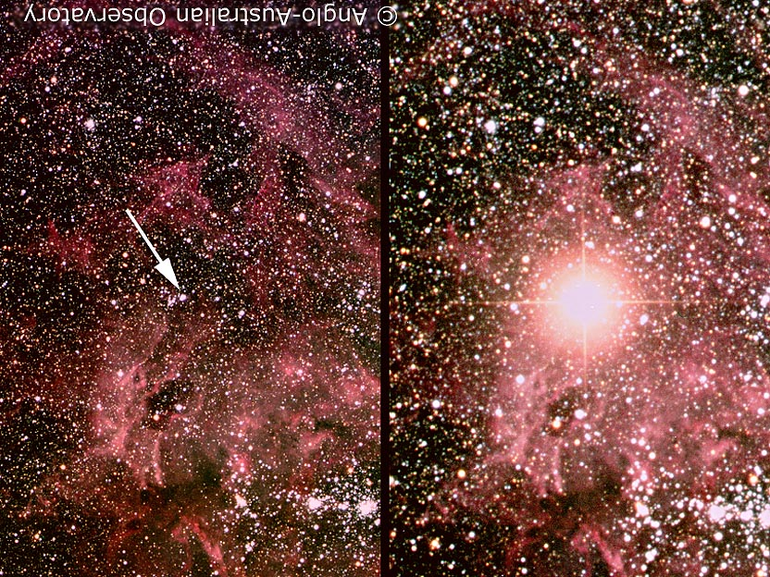
Supernova!
© Anglo-Australian Telescope

Slide 4
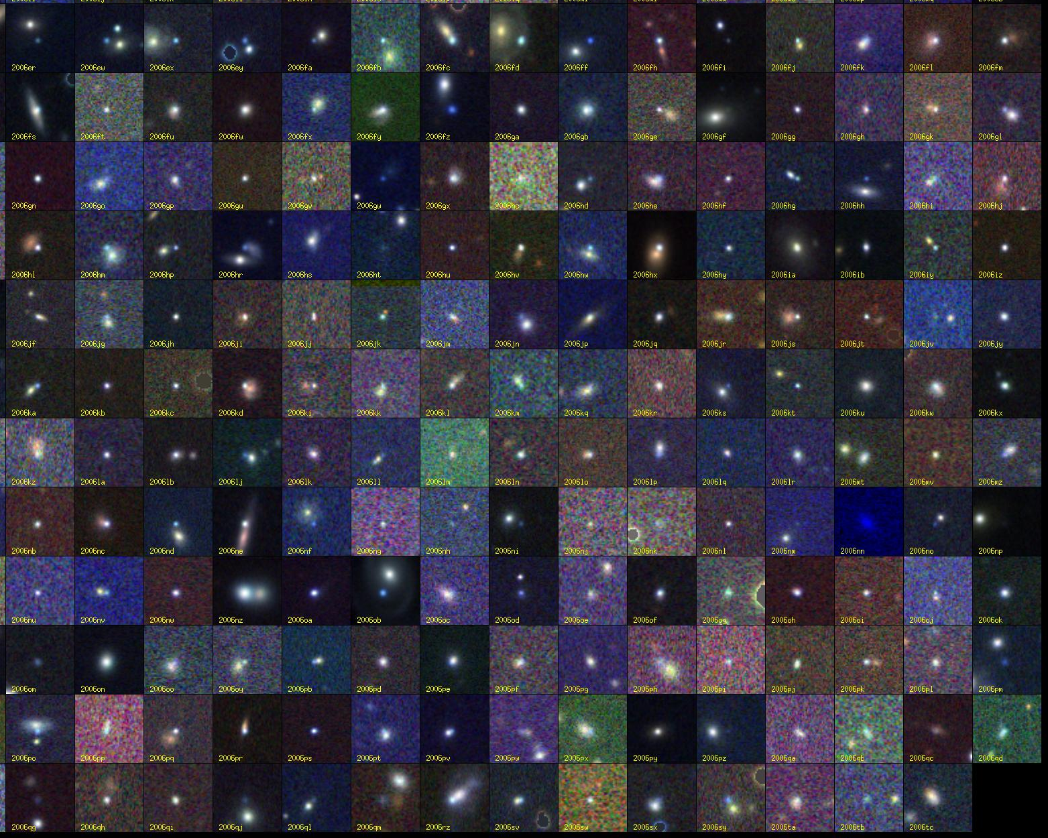
Supernovae!
© SDSSII

Slide 5
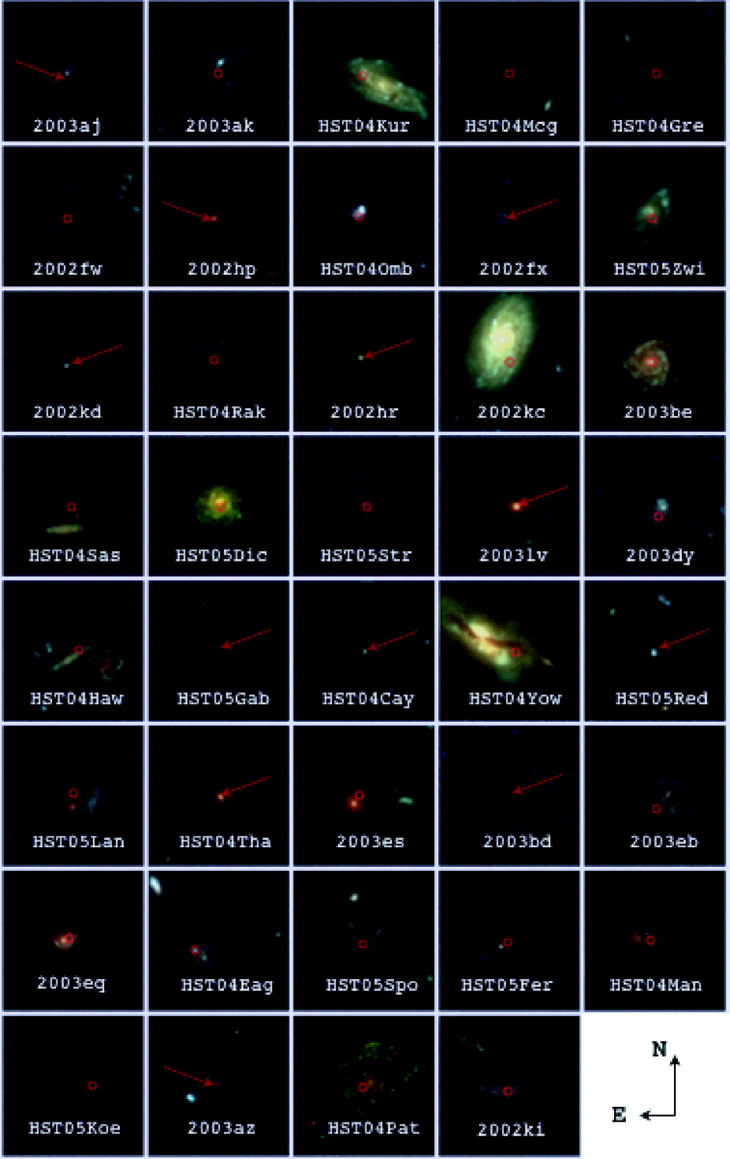
Supernovae!
Riess et al. 2007

Slide 6
Supernovae
Physik
Explosion
Nukleosynthese
Strahlungstrans-port
Schocks
Evolution des Vorgängersternes
Astrophysik
Anreicherung des Universums mit höheren Elementen
Sternentwicklung
Sternenstehung
Galaxienentwick-lung
Schwarze Löcher
Neutronensterne
Staubentstehung
“Instrumente”
Kosmologie
Sternentstehungs-
raten
Staubverteilung in anderen Galaxien

Slide 7
Beobachtungsgrössen
Licht- und Farbkurven
(elektromagnetische Strahlung)
Spektrale Entwicklung
Umgebung
  Muttergalaxie
  interstellares Material
Vorgängerstern
Überreste
Raten
Neutrinos und Kosmische Strahlung

Slide 8
Definition (1)
Was ist eine Supernova?
  Eine Supernova (Plural: Supernovae) ist das schnell eintretende, helle Aufleuchten eines Sterns am Ende seiner Lebenszeit durch eine Explosion, bei der der Stern selbst vernichtet wird. Die Leuchtkraft des Sterns nimmt dabei millionen- bis milliardenfach zu, er wird für kurze Zeit so hell wie eine ganze Galaxie, bei einer Hypernova sogar das Billiardenfache, also so hell wie ein Galaxienhaufen.
  (Wikipedia)

Slide 9
Definition (2)
Was ist eine Supernova?
  Vollständige Zerstörung eines Sternes in einer Explosion
  Jede Sternexplosion, die mehr als ~10³⁹ erg/s (10³¹ Joule/s) während mehrerer Wochen erzeugt

Slide 10
Definition (3)
Was ist eine Supernova?
  Eine Supernova ist ein Ereignis, bei dem ein Stern das meiste seines Material in einer gewaltigen Explosion verliert und seine Existenz als Stern endet. Dies ist eine physikalische Beschreibung. Die Beobachtungen lassen oft eine solch eindeutige Zuordnung oft nicht zu. Nichtsdestotrotz, eine Supernova kann definitionsgemäss nicht wiederkehrend sein.
Leibundgut (2008)

Slide 11
Supernova Nomenklatur
Supernova Namen werden gebildet aus der Zusammenfassung des Jahres und mit der alphabetischen Reihenfolge der Entdeckung. Wenn Z erreicht ist, wird mit aa, ab, ac weitergefahren. Nach az kommt ba, bb, bc, etc.
Damit können ein Maximum von 676 SNe pro Jahr benannt werden.
    SN 1987A → erste Supernova im Jahre 1987
    SN 1999em → 143 Supernova in 1999

Slide 12
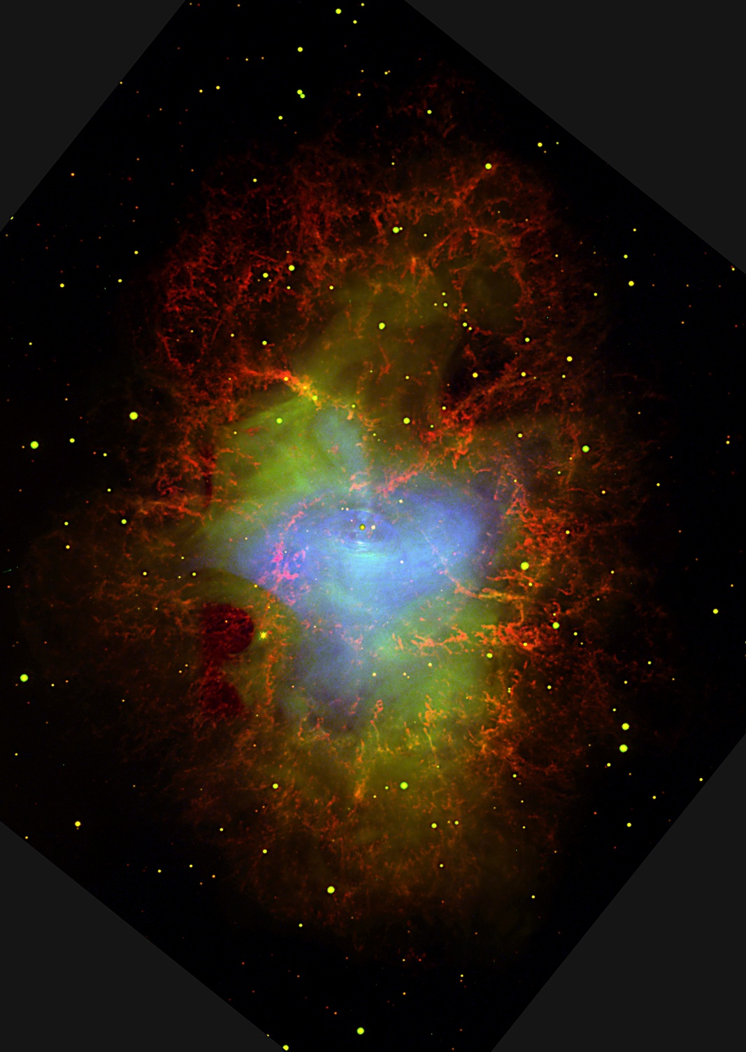
Supernovae
Historische Supernovae
  SN 1006 (in Lupus)
  SN 1054 (Krebs Nebel in Taurus)
  SN 1181 (in Cassiopeia)
  De stella nova (Tycho Brahe) 1572
  Keplers Supernova 1604 (in Ophiuchus)
  Cassiopeia A (ungefähr 1680)
  S Andromeda (SN 1885B)
  SN 1987A (in der Grossen Magellanschen Wolke)

Slide 13
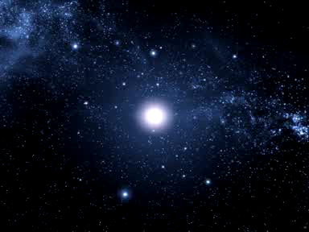
Die Supernova von 1054

Slide 14
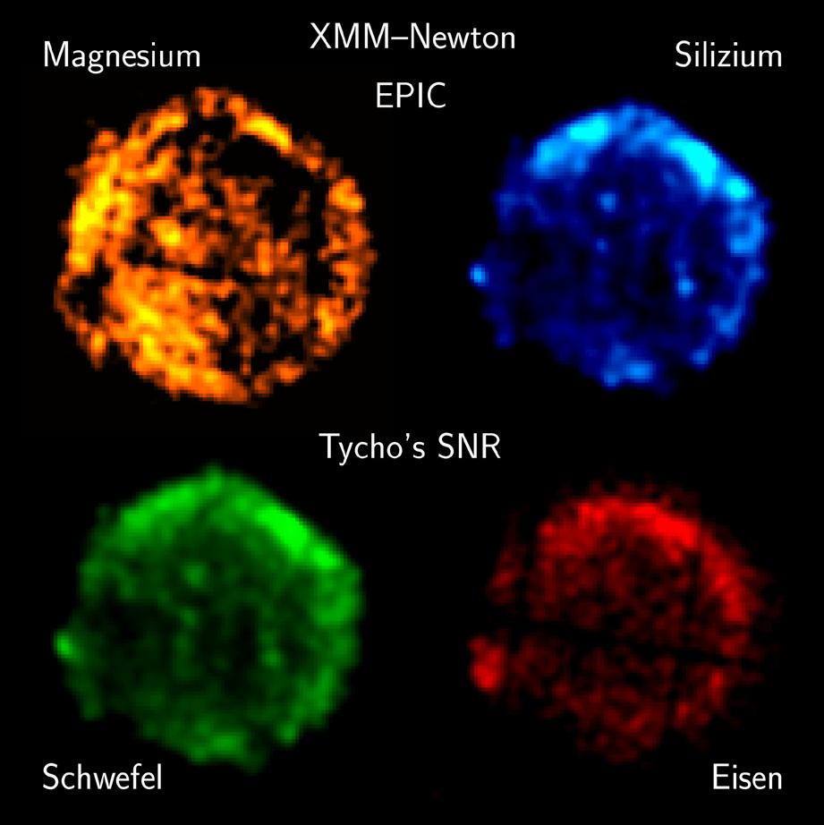
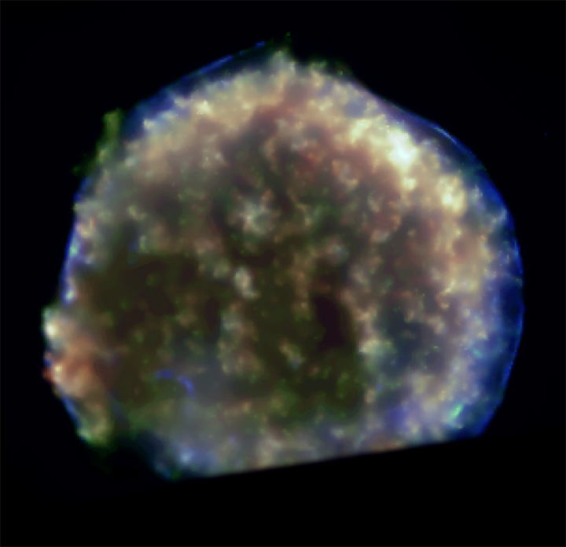
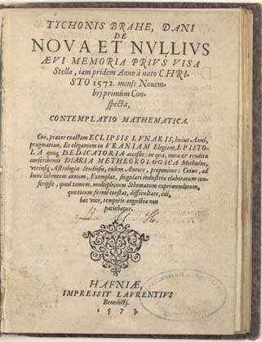
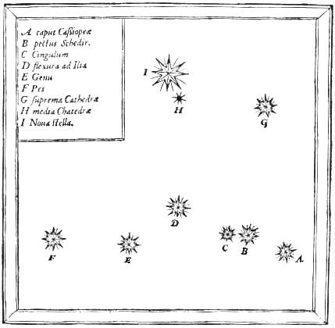
Supernovae
Historische Supernovae
  SN 1006 (in Lupus)
  SN 1054 (Krebs Nebel in Taurus)
  SN 1181 (in Cassiopeia)
  De stella nova (Tycho Brahe) 1572
  Keplers Supernova 1604 (in Ophiuchus)
  Cassiopeia A (ungefähr 1680)
  S Andromeda (SN 1885B)
  SN 1987A (in der Grossen Magellanschen Wolke)

Slide 15
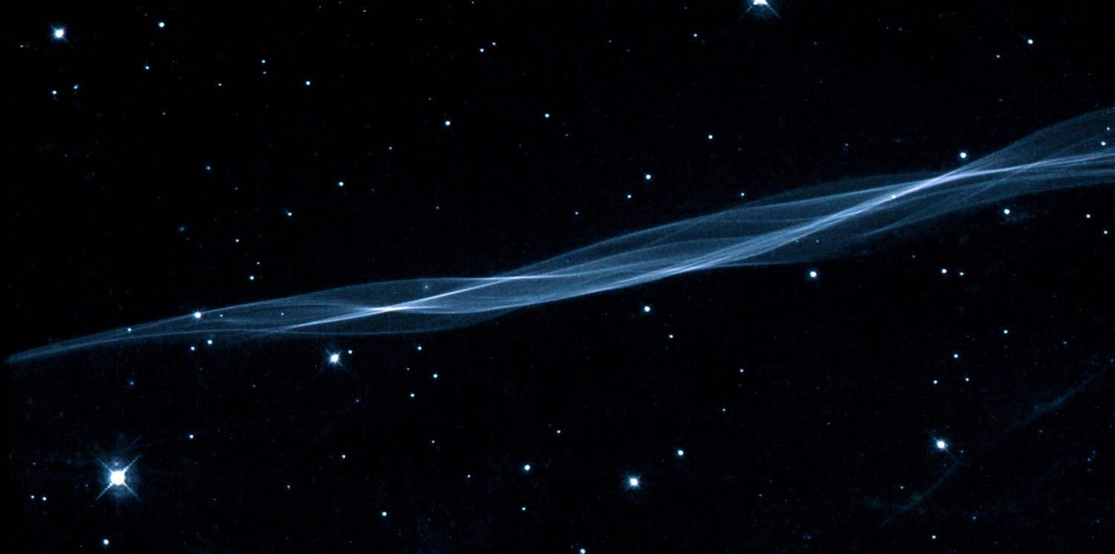
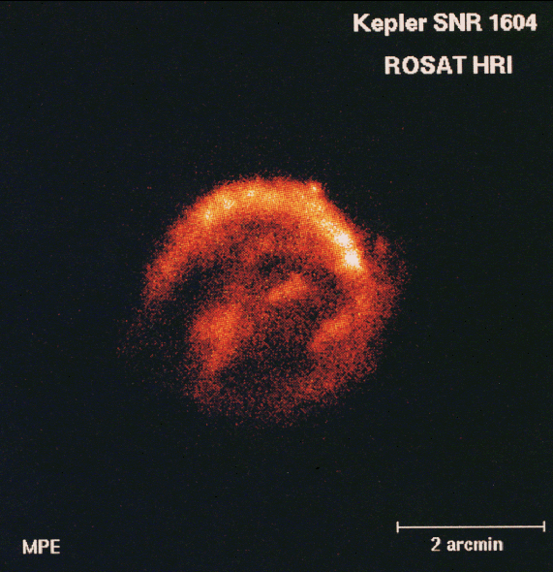
Supernovae
Historische Supernovae
  SN 1006 (in Lupus)
  SN 1054 (Krebs Nebel in Taurus)
  SN 1181 (in Cassiopeia)
  De stella nova (Tycho Brahe) 1572
  Keplers Supernova 1604 (in Ophiuchus)
  Cassiopeia A (ungefähr 1680)
  S Andromeda (SN 1885B)
  SN 1987A (in der Grossen Magellanschen Wolke)
Supernova Namen
  SN 1987A (erste Supernova im Jahre 1987)
  SN 1994D (vierte Supernova im Jahre 1994)
  SN 1999aa (28. Supernova im Jahre 1999)
  SN 2002ic (219. Supernova im Jahre 2002)

Slide 16
Supernova Statistik
Supernovae sind extrem selten
  Im letzten Millennium wurden nur fünf Supernovae in unserer Milchstrasse beobachtet
  Im Durchschnitt etwa eine Supernova alle 50 Jahre
  nichts für Ungeduldige ...

Slide 17
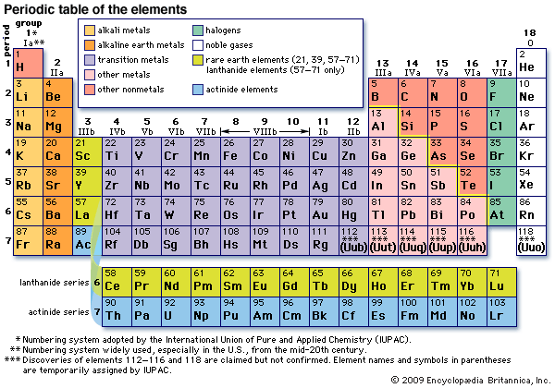
Supernovae
Urknall
Sterne
Extrem helle Sternexplosionen
Wichtig für die Produktion von schweren chemischen Elementen
Supernovae

Slide 18
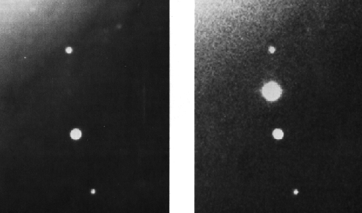
SN 1993J

Slide 19
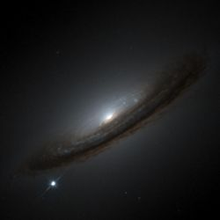
SN 1994D

Slide 20
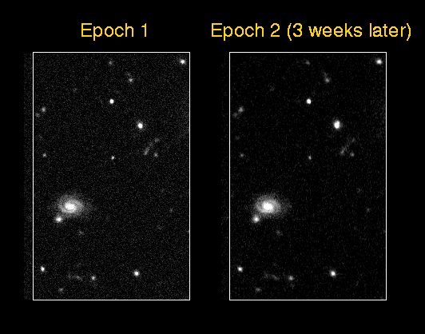
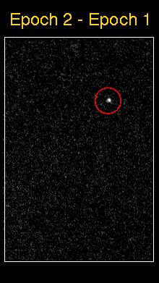
Supernova Suche
(High-z Supernova Team)

Slide 21
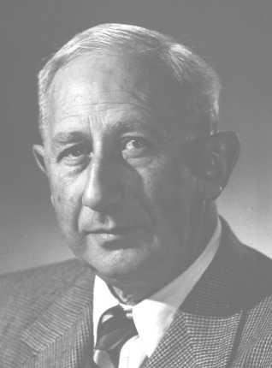
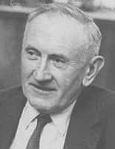
Supernovae
SN 1937C
Walter Baade (1893-1960)
Fritz Zwicky (1898-1974)

Slide 22
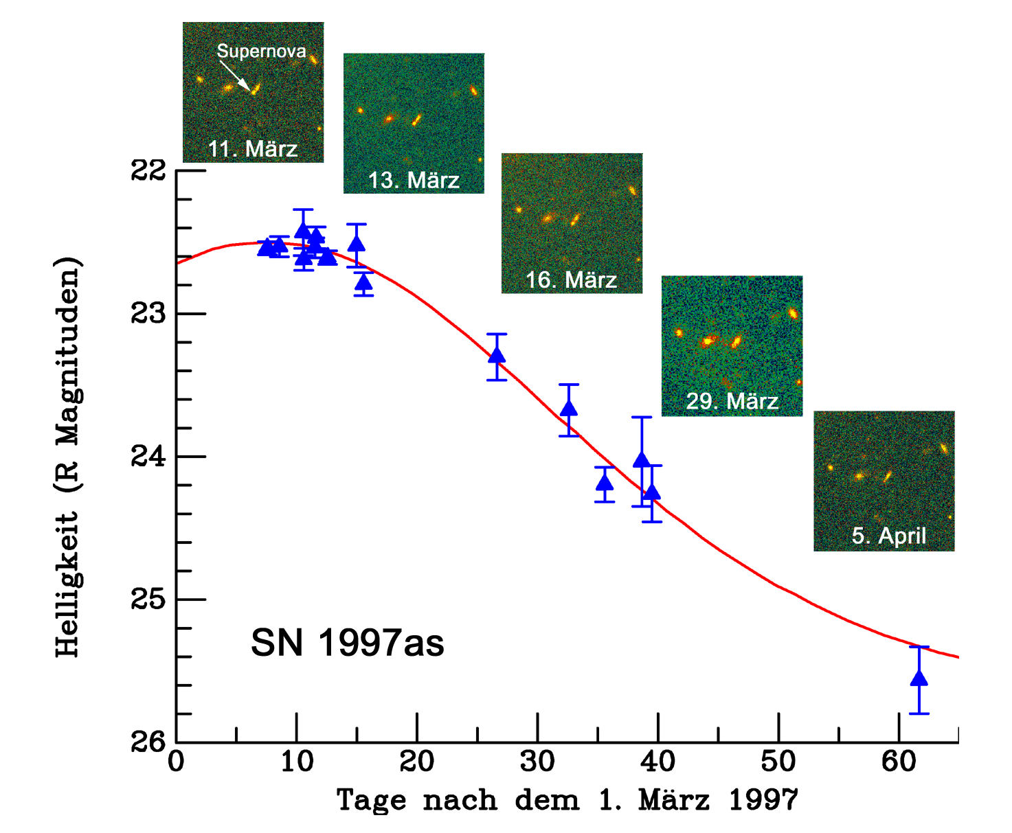
Supernova Lichtkurve

Slide 23
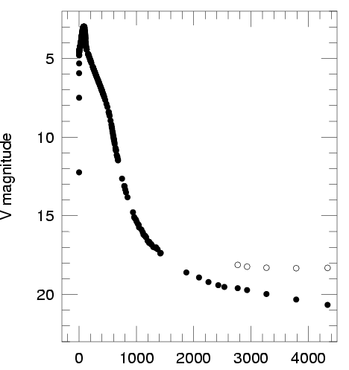
Supernova Beobachtungen
18
23
28
Virgo
Entfernung
33
Suntzeff

Slide 24
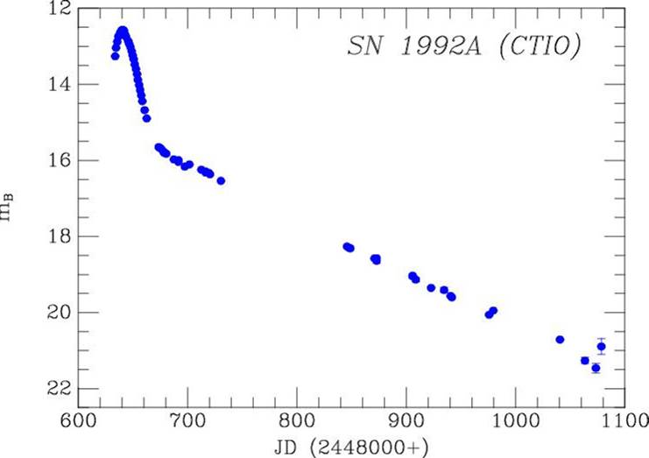
Supernova Beobachtungen
22
24
Suntzeff gap
26
28
z=0.5
30
32

Slide 25
Supernova Klassifizierung
Aufgrund der optischen spektroskopischen Erscheinung
Kernkollaps
in massiven Sternen
SN II (Wasserstoff H)
SN Ib/c (kein H/He)
Hypernovae/GRBs
SN Ia (kein H)
Thermonukleare
Explosionen

Slide 26
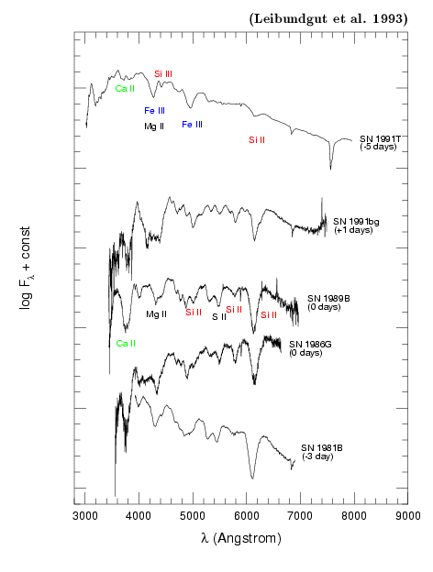
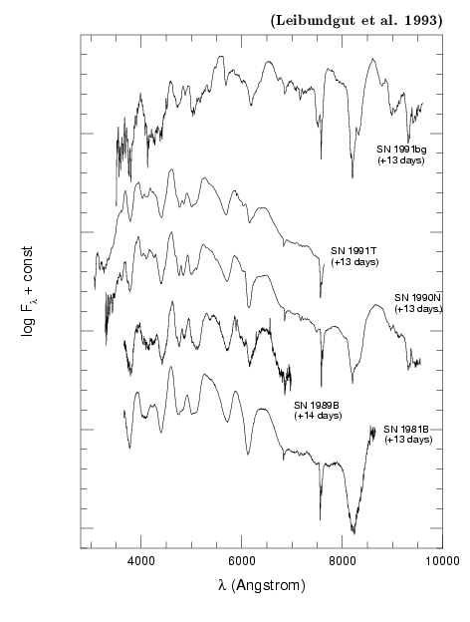
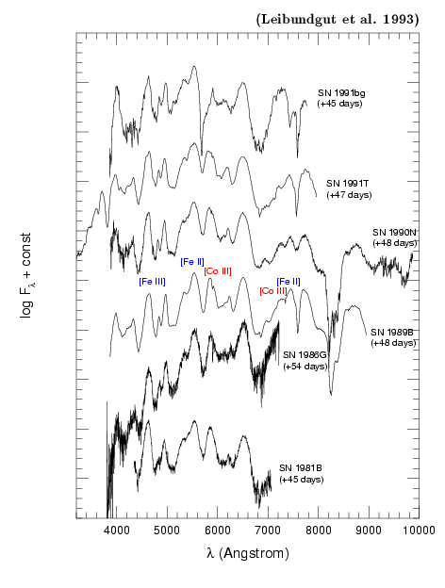
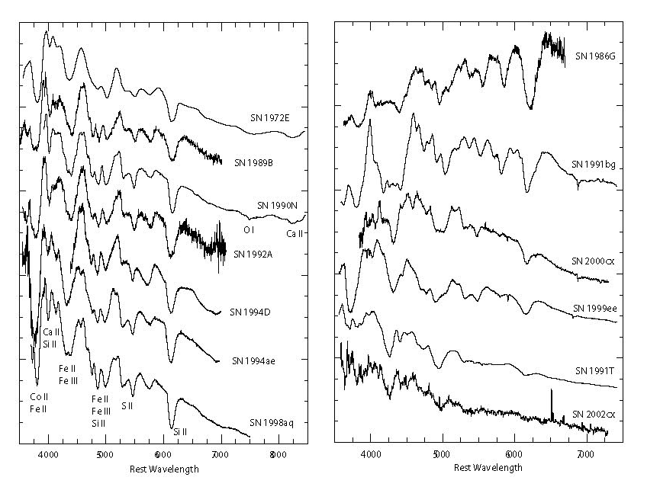
Supernova
Spektroskopie
bei maximaler
Helligkeit
zwei Wochen später
Typ Ia
Blondin

Slide 27
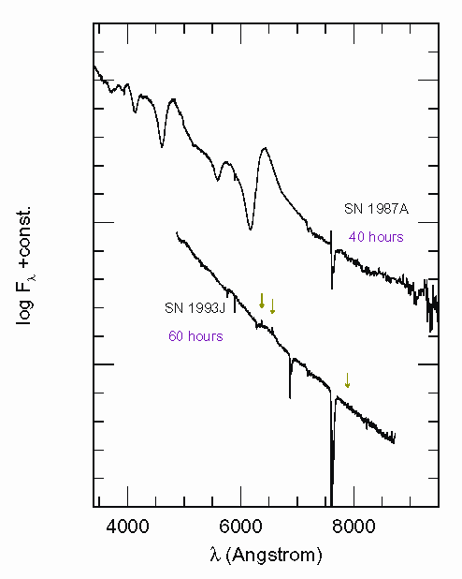
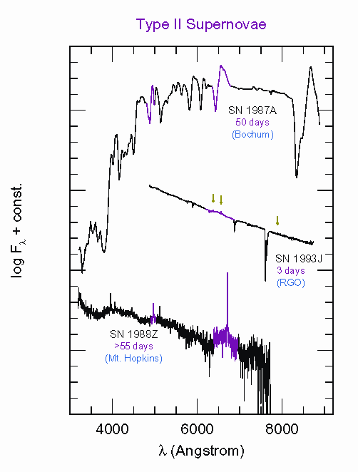
Supernova Spektroskopie
Typ II

Slide 28
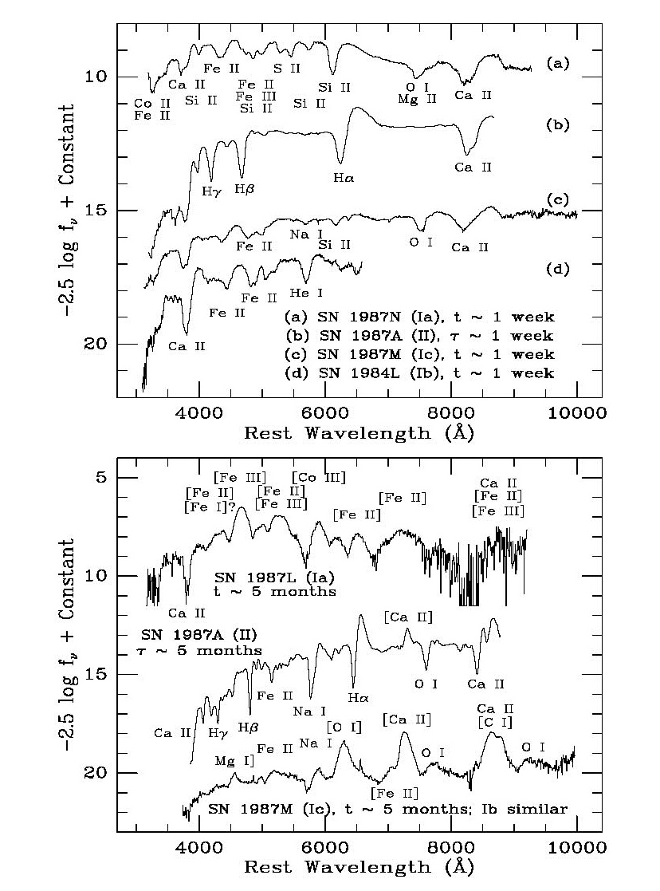
Supernova Klassifizierung
Filippenko 1997

Slide 29
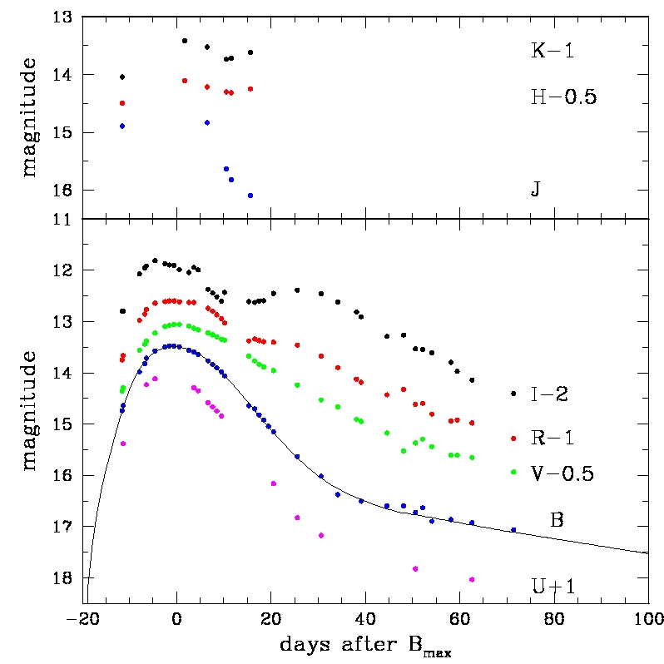
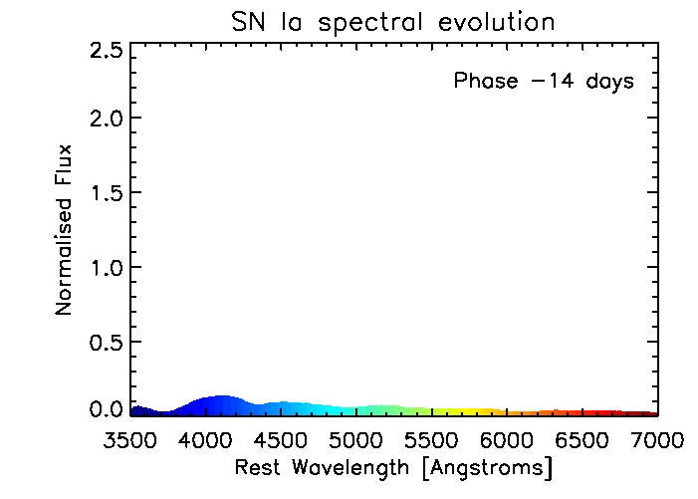
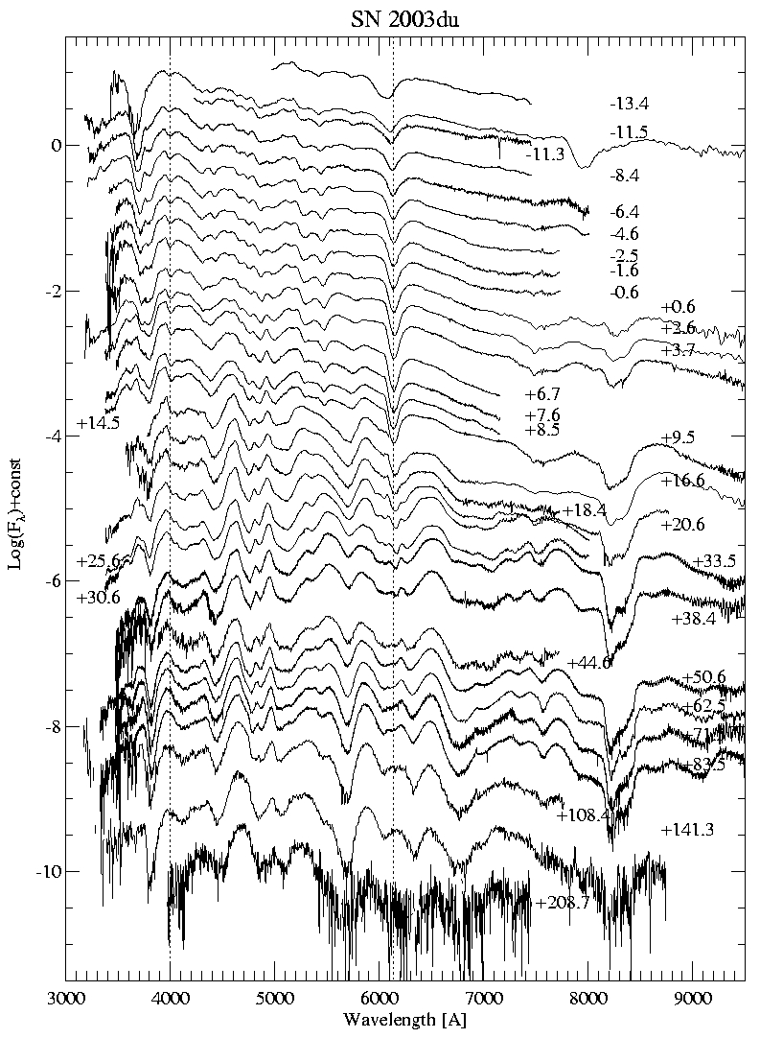
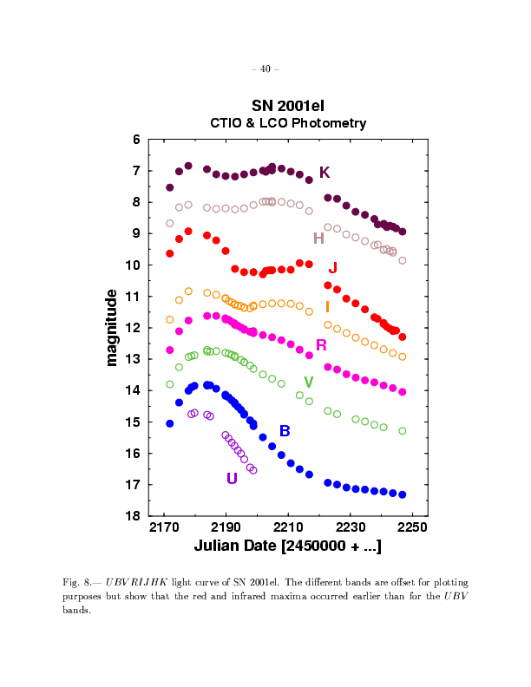
Nahe SNe Ia
Krisciunas et al. (2003)
einige wenige Objekte sind ausgezeichnet beobachtet
  detaillierte Vergleich mit Modellen möglich
SN 2003du
European Supernova Collaboration

Slide 30
Supernova Typen
Thermonukleare SNe
  Vorgängersterne haben kleine Massen (<8M)
  weit entwickelte Sterne (Weisse Zwerge)
  Explosives C und O Brennen
  Doppelsternsysteme
  Vollständige Zerstörung
Kernkollaps SNe
  Vorgängersterne haben grosse Massen (>8M)
  große Sternhülle (Kernfusion noch im Gange)
  Brennen wegen der hohen Dichte und Kompression
  Einzelsterne (Doppelsterne für SNe Ib/c)
  Neutronenstern als Überrest

Slide 31
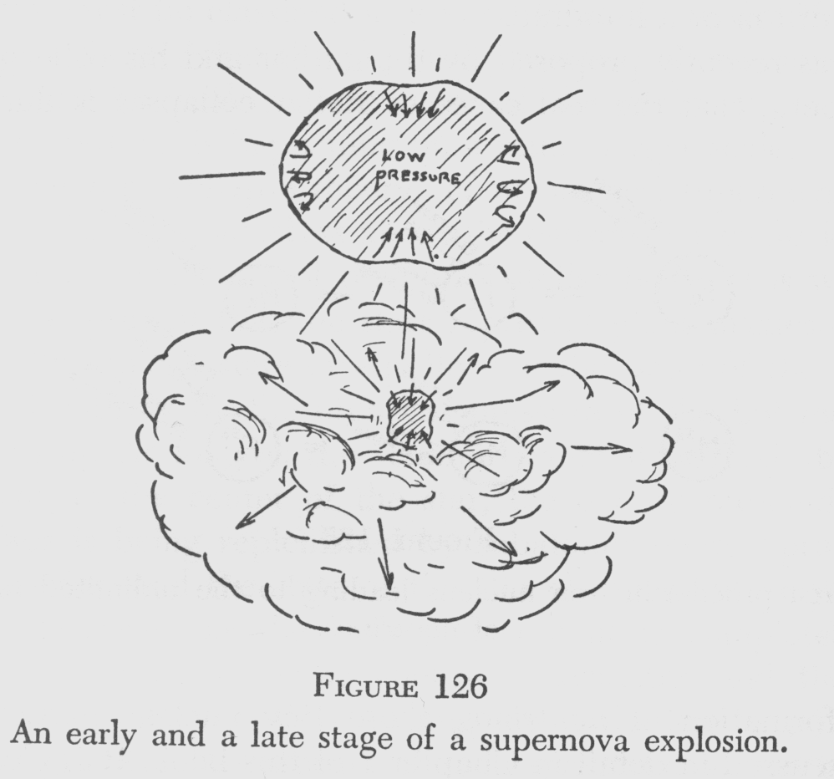
Energie Quellen
Gravitation →Typ II Supernovae
  Kollaps einer Sonnenmasse oder mehr in einen Neutronenstern
Gamows Bild einer
Kernkollaps Supernova

Slide 32
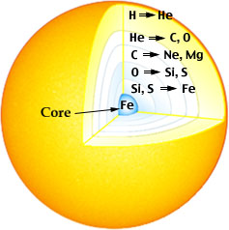
Struktur eines Vorgängersternes von Kernkollaps Supernovae

Slide 33
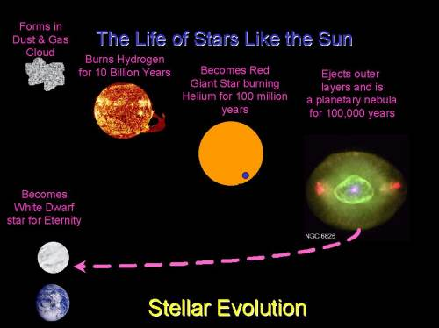
Die Entwicklung eines Sternes

Slide 34
Energie Quellen
Schocks
  Ausbruch an der Sternoberfläche
  Kinetische Energie
Kühlung
  adiabatisch aufgrund der Expansion der Ejecta
Radioaktivität
  Nukleosynthese
Rekombination
  Atome im vom Schock ionisierten Material rekombinieren

Slide 35
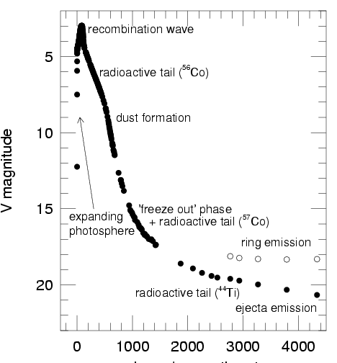
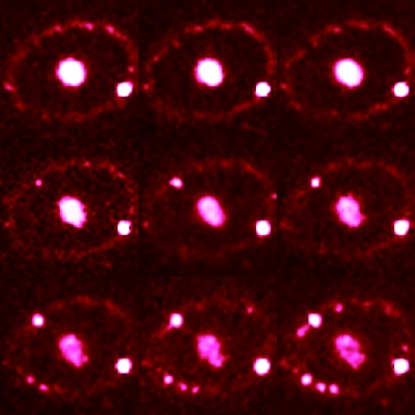
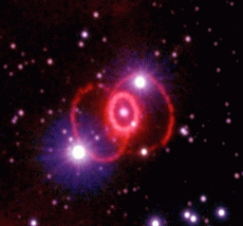
SN 1987A
Core-collapse supernovae
Suntzeff (2003)

Slide 36
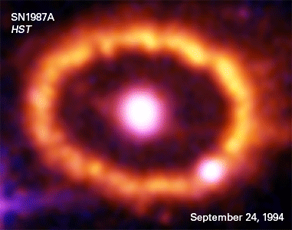
Supernova
Beobachtungen
SINS
Suntzeff

Slide 37
Energie Quellen
Gravitation →Typ II Supernovae
  Kollaps einer Sonnenmasse der mehr in einen Neutronenstern
  Freisetzung von 10⁴⁶ Joule
    vor allem Elektron Neutrinos ν_{e}
    10⁴⁴ Joule in kinetischer Energy (Expansion der Ejecta)
    10⁴² Joule in Strahlung
Nukleare (Bindungs-) Energy → Typ Ia
  explosives Kohlenstoff- und Sauerstoff-Brennen von etwa einer Sonnemasse
  Freisetzung von 10⁴² Joule

Slide 38
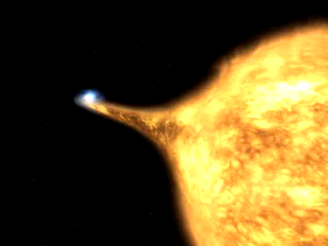
Thermonukleare Supernovae
Das “Standartmodel”
Weisser Zwerg in einem Doppelsternsystem
Durch den Massentransfer wächst der Weisse Zwerg zu einer kritischen Masse (Chandrasekhar Masse, M_{Chand}=1.4 M)
© ESA

Slide 39
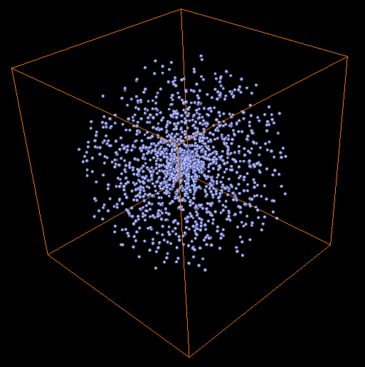
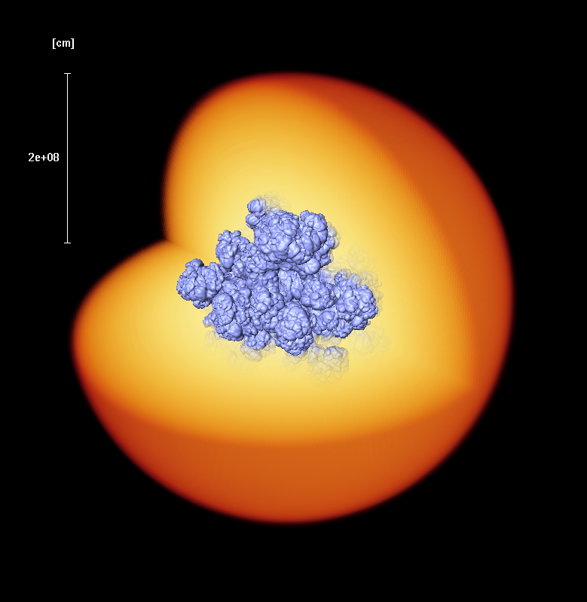
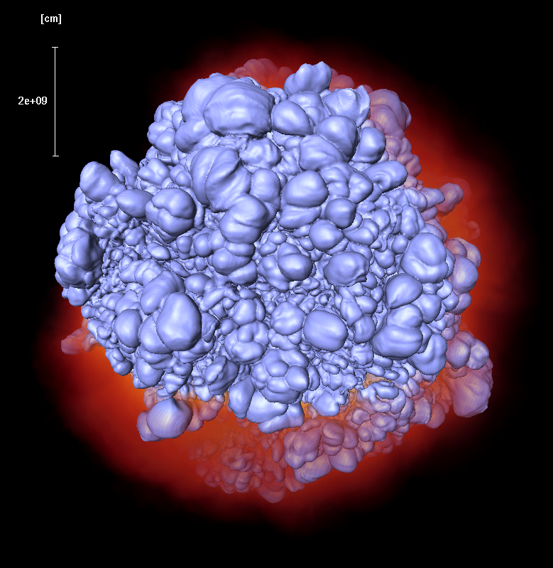
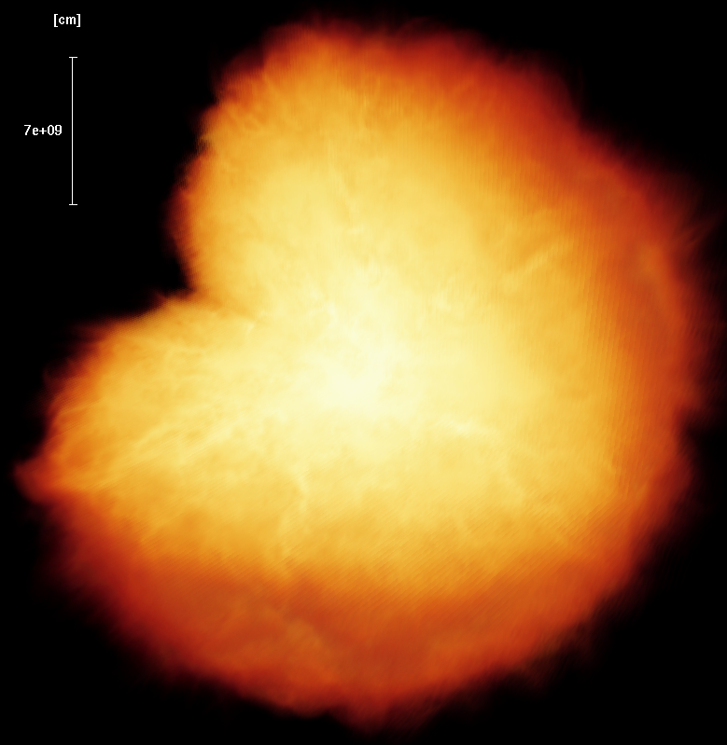
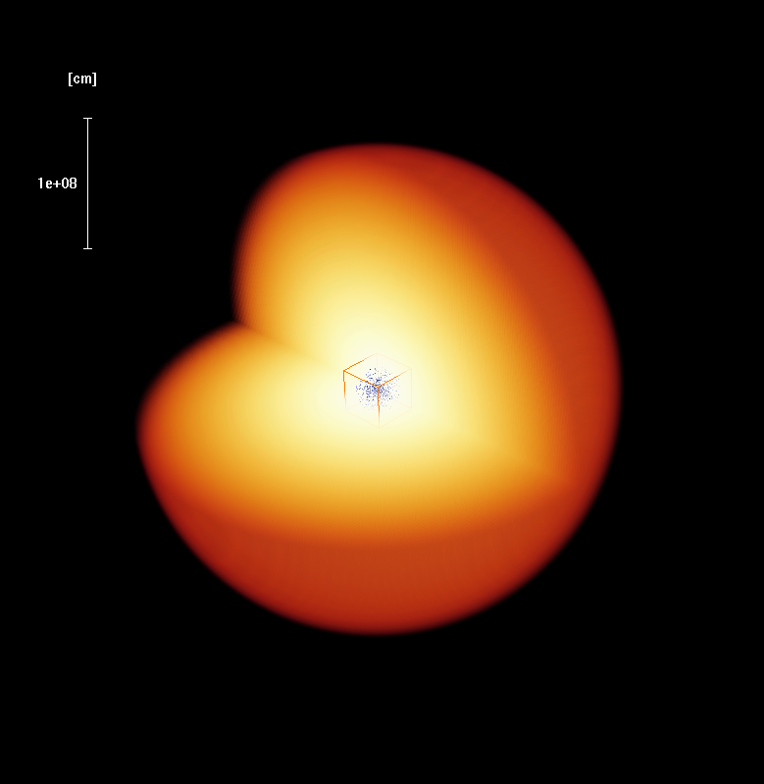
Simulationen am Limit
Courtesy F. Röpke
t=0.6s
t=10.0s
t=0.0s
t=3.0s

Slide 40
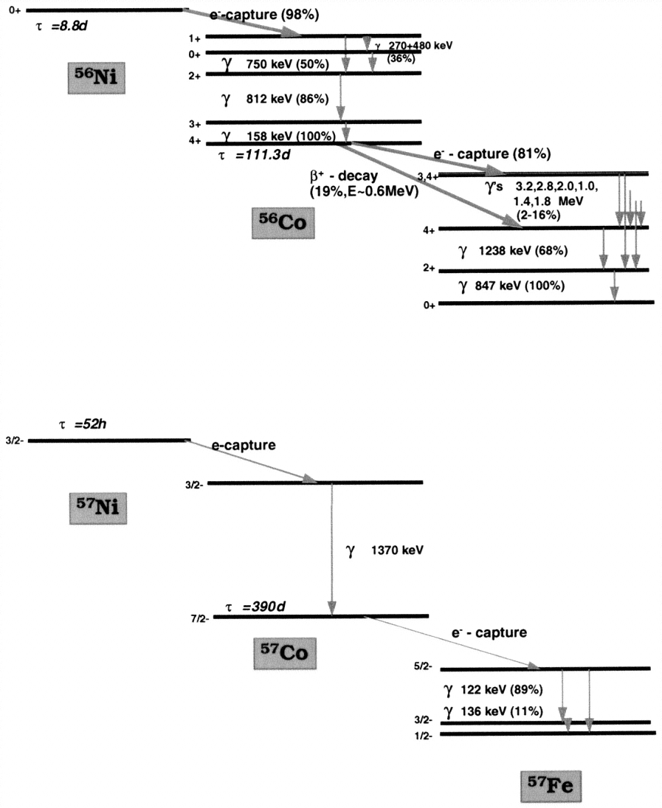
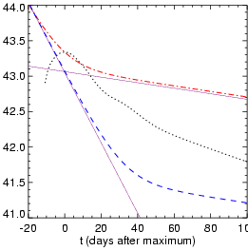
Radioaktivität
Ni Isotope und anderer Elemente
  Umwandlung von γ-Strahlen und Positronen in Wärme und optische Photonen
Contardo (2001)
Diehl and Timmes (1998)

Slide 41
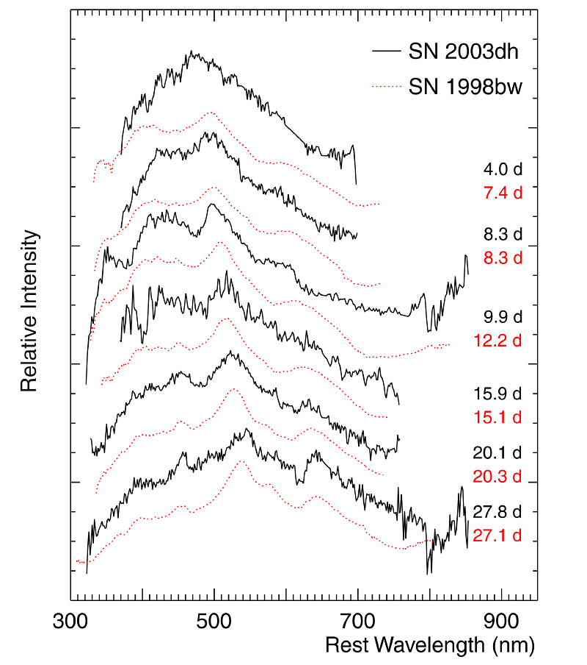
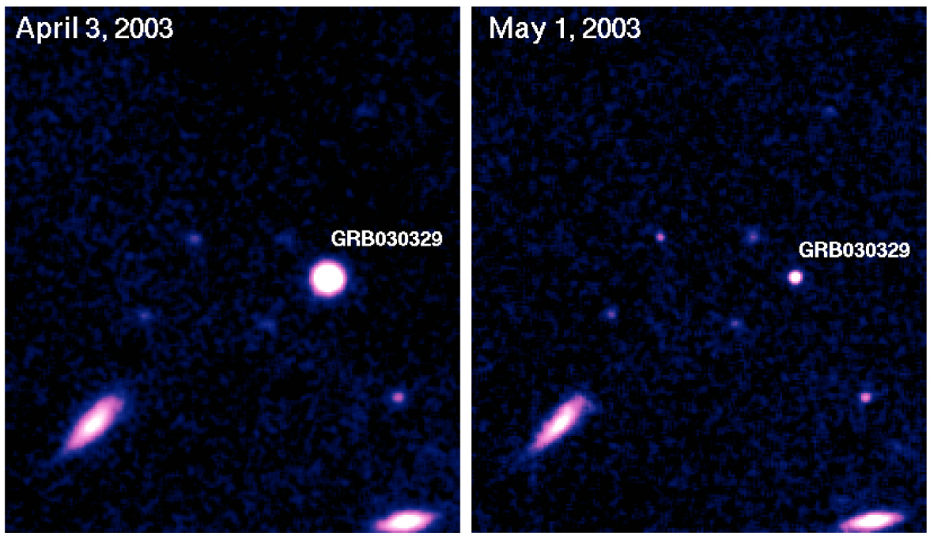
Gamma-Strahlen Ausbrüche und Supernovae
SN 2003dh

Slide 42
Supernova Unbekannte
Die Explosionen sind noch nicht vollständig verstanden
  Umkehrung der Implosion bei den Kernkollaps Supernovae
    Rolle der Neutrinos
  genaue Verbrennung in den thermonuklearen Supernovae und der Strahlungstransport
Vorgängersterne der thermonuklearen Supernovae sind nicht wirklich bekannt
  Weisse Zwerge, aber …
    Doppel Weisse Zwerge oder ein Weisser Zwerg mit einem normalen Stern

Slide 43
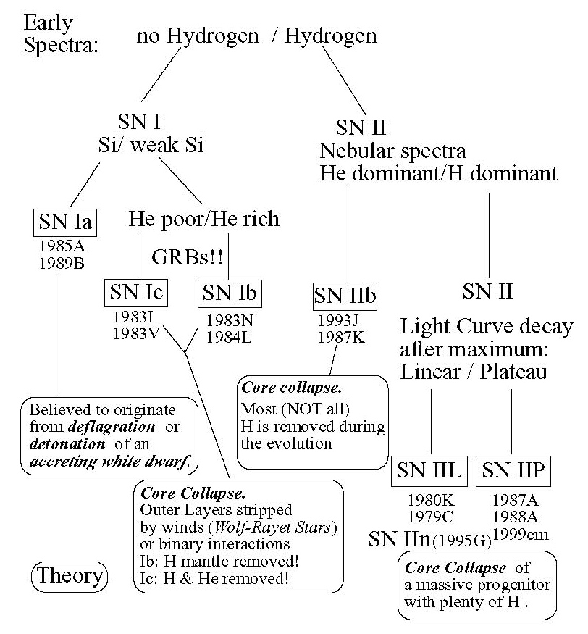
Klassifizierung

Slide 44
Supernovae
Extrem helle Sternexplosionen
Wichtig für die Produktion von schweren chemischen Elementen
Endprodukt der Sternentwicklung
  für massive Sterne als Kernkollaps mit nachfolgendem Neutronenstern oder Schwarzem Loch
  für kleine Sterne in engen Doppelsternsystemen
  (der Rest der Sterne erlischt langsam)

Slide 45
Supernovae
Extrem helle Sternexplosionen
Wichtig für die Produktion von schweren chemischen Elementen
Beste Entfernungsindikatoren im Universum
The only reliable way of determining extragalactic distances is through supernova investigations.
F. Zwicky

Slide 46
Kosmologie mit Supernovae
Entfernungen sind im Universum nur sehr schwer zu messen. Sie sind aber essentiell, um die Expansionsrate und deren Geschichte bestimmen zu können.
Typ Ia Supernovae sind ausgezeichnete Entfernungsindikatoren, die im nahen Universum geeicht werden.

Slide 47


Die Expansion des Universums
Hubble 1936

Slide 48

Das original Hubble Diagram
Geschwindigkeit
Entfernung

Slide 49

Ein modernes Hubble Diagram

Slide 50

Die nahen SNe Ia
Evidenz für gute
Entfernungen
Germany et al. 2004
Notes:
The data have a nice gaussian error distribution of 0.16 mag (8%)

Slide 51

Entfernungsmessung mittels einer Lichtbirne

Slide 52

Das Lokale Universum
Hubbles Expansiongesetz gilt im nahen Universum.
Die Fluchtgeschwindigkeit (v) der Galaxien ist proportional zu deren Entfernung (D)
v = H × D.
H ist die Hubble Konstante.
Tonry et al. 2003

Slide 53
Der Energieinhalt dominiert das entfernte Universum
Die Expansionsgeschichte wird vom Energieinhalt des Universums bestimmt. Materie, wegen E=mc², ist auch Energie und aufgrund der anziehenden Gravitation müsste sich die Expansion mit der Zeit verlangsamen. Dies ist in den Einsteinschen Feldgleichungen kodiert.

Slide 54


Slide 55
Fundamente der Kosmologie
Gravitationstheorie
  Einsteinsche Relativitätstheorie
Isotropie
  Es gibt keine bevorzugte Richtung im Universum
Homogeneität
  Es gibt keine bevorzugte Region
  (e.g. es gibt kein Zentrum des Universums)
Anthropisches Prinzip
  Das Universum hat uns erzeugt

Slide 56
Friedmann-Lemaître Kosmologie
Annahme:
ein homogenes und isotropes Universum
Nullgeodesie in der Friedmann-Robertson-Walker Metrik:

Slide 57

Das vollständige Hubble Diagram
Entfernung
“Geschwindigkeit”

Slide 58

Kosmologische Implikation
Leeres Universum
Einstein – de Sitter
Lambda-dominiertes
Universum
Konkordanz-kosmologie

Slide 59
Ω_{M} = 0
Mittlerer Abstand der Galaxien
Open
Ω_{M} < 1
Ω_{M} = 1
Closed
Ω_{M} > 1
Schwächer
Rotverschiebung
- 14
- 9
- 7
Zeit
Heute
Milliarden Jahre

Slide 60

Was bedeutet das?
Entfernte Supernovae sind weiter entfernt als in einem frei expandierenden, ungebremsten Universum. Dies kann nur durch eine abstossende Kompente erzeugt werden.

Slide 61
Einstein zur
Kosmologischen Konstant
[Die Kosmologische Konstante] haben wir nur nötig, um eine quasi-statische Verteilung der Materie zu ermöglichen, wie es der Tatsache der kleinen Sterngeschwindigkeiten entspricht.
Einstein (1917)

Slide 62
Vier wichtige Rotverschiebungsbereiche
z<0.05
  Bestimmung der Characteristica der Type Ia Supernovae
  Verständnis der Explosionen und des Strahlungstransportes
  Messung der Hubble Konstante H₀
z<0.3
  Untersuchung der Systematik der SNe Ia
  Eichung als Entfernungsmessung

Slide 63
Vier wichtige Rotverschiebungsbereiche
0.2<z<0.8
  Messung der kosmischen Beschleunigung (Dunkle Energie)
z>0.8
  Aufheben der Degeneration
  Messung der Materiedichte (Dunkle Materie)
Alle Rotverschiebungen
  Messung der Details der Dunklen Energie

Slide 64

Supernova Projekte
SN Factory
Carnegie SN Project
SDSSII
ESSENCE
CFHT Legacy Survey
Higher-z SN Search
(GOODS)
Euclid/LSST
Plus lokale Projekte:
LOSS, CfA, ESC

Slide 65
Der Zustandsgleichungs- parameter ω
Leuchtkraftentfernung
  ω_{M}= 0 (Materie)
  ω_{R}= ⅓ (Strahlung)
  ω_{Λ}= -1 (Kosmologische Konstante)

Slide 66





ESSENCE
Weltweite Zusammenarbeit um Typ Ia Supernovae im Rotverschiebungsbereich
0.2 < z < 0.8 zu finden und zu charakterisieren
Suche mit dem CTIO 4m Blanco Teleskop
Spectroskopie with VLT, Gemini, Keck, Magellan
Ziel: Entfernungsmessung zu 200 SNe Ia mit einer Unsicherheit von weniger
als 5%
→ Bestimmung von ω zu
besser als 10%

Slide 67

Das ESSENCE Team

Slide 68



SNLS – The SuperNova Legacy Survey
Weltweite Zusammenarbeit um Typ Ia Supernovae im Rotverschiebungsbereich
0.2 < z < 0.8 zu finden und zu charakterisieren
Suche mit dem CFHT 4m Teleskop
Spektroscopie mit VLT, Gemini, Keck, Magellan
Ziel: Entfernungsmessung zu 500 SNe Ia mit einer Unsicherheit von weniger
als 5%
→ Bestimmung von ω zu besser als 7%

Slide 69
The SN Ia Hubble Diagram
Combination of ESSENCE, SNLS and nearby SNe Ia
Wood-Vasey et al. 2007

Slide 70

“Third year” SNLS Hubble Diagramm (vorläufig)
Preliminary
~240 distant SNe Ia
rms ~ 0.17mag
Fig.: M.Sullivan

Slide 71
Erste Kosmologieresultate sind veröffentlicht
ESSENCE (3 Jahre)
  Wood-Vasey et al. 2007 – 60 entfernte SNe Ia
  Miknaitis et al. 2007 – Beschreibung des Experimentes
  Davis et al. 2007 – Vergleich mit exotischen Modellen der Dunklen Energie
  Spectroskopie (Matheson et al. 2005, Blondin et al. 2006)
Resulte
  60 entfernte SNe Ia
    plus 45 nahe SNe Ia, plus 57 SNe Ia von SNLS erstes Jahr
    flache Geometrie und Kombination mit BAO
    w = -1.07 ± 0.09 (stat) ± 0.13 (sys)
    Ω_{M} = 0.27 ± 0.03

Slide 72
Die bis jetzt vollständigste Stichprobe
(Riess et al. 2007)
Zusammenfassung aller vorhandenen entfernten SNe Ia
  Riess et al. (2004)
  Astier et al. (2006)
  Wood-Vasey et al. (2007)
→ 23 SNe Ia bei z>1
→ insgesamt 182 SNe Ia mit z>0.0233
(v=7000 km/s)
  untere Entfernungslimite um lokale Effekte zu minimisieren

Slide 73

Das SN Hubble Diagram
13 verschiedene Datenquellen
  gleichförmige Lichtkurven Abgleiche
  einheitliche kosmologische Analyse
Kowalski et al. 2008

Slide 74
Kosmologie
Keine Veränderungen im Vergleich zu früheren Daten und Analysen
flat
Kowalski et al. 2008

Slide 75
Resultierende Kosmologie
SNe Ia kombiniert mit BAO und CMB und mit der Annahme einer flachen Geometrie
  Ω_{M} = 0.274 ± 0.016 (stat) ± 0.012 (sys)
  w = -0.969 ± 0.06 (stat) ± 0.07 (sys)
SNe Ia kombiniert mit BAO und CMB
  Ω_{M} = 0.285 ± 0.020 (stat) ± 0.010 (sys)
  Ω_{K} = -0.010 ± 0.010 (stat) ± 0.005 (sys)
  w = -1.001 ± 0.07 (stat) ± 0.08 (sys)

Slide 76

Der Inhalt des Universums
Dunkle Materie und Dunkle Energie sind die bestimmenden Energiebeiträge des Universums.
Was sind sie?

Slide 77
Was bedeutet das? (3)
Das Universum besteht im wesentlichen aus
nichts.
Das Universum expandiert für immer.
Im Moment existiert keine überzeugende physikalische Interpretation der Vakuumsenergie (Dunkle Energie).
Das Alter des Universums ist jetzt grösser als dasjenige der ältesten Sterne.

Slide 78
Interpretationen/Spekulationen
Einstein’s Kosmologische Konstante
  Bisher kein “Platz” im Standart Model der Teilchenphysik
Quintessence
  Quantenmechanisches Teilchenfeld, dass Energie in das Universum entlässt
Anzeichen einer höheren Dimension
  Gravitation ist am besten beschrieben in einer Theorie mit mehr als vier Dimensionen
Phantom Energie
  Die Dunkle Energie ist so stark, dass das Universum auseinander fällt (Big Rip)

Slide 79
Zusammenfassung
95% der Energie im Universum unverstanden
  Materie wie wir sie kennen ist nur Verzierung
Vergangene Entwicklung des Universums erklärbar
  Dynamisches Alter des Universums grösser als die ältesten bekannten Objekte
Neue Zweifel …
  Wie konstant sind die Naturkonstanten?
  G, α, h, c

